Slide 1
带电粒子在交变电磁场中的运动问题分析

Slide 2
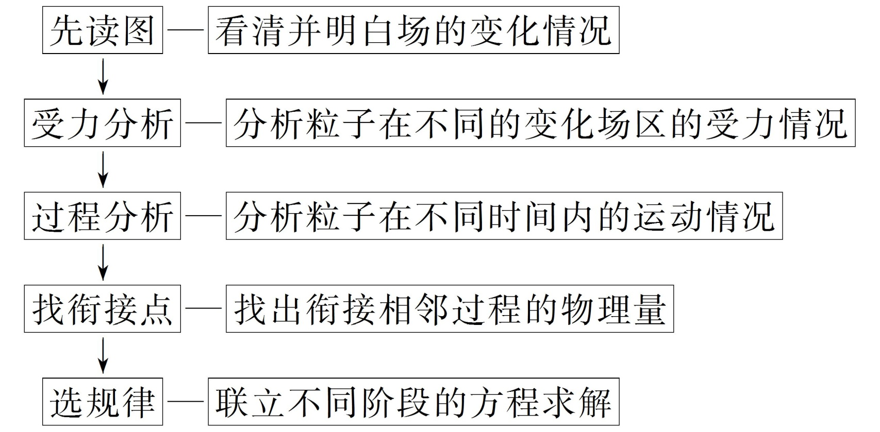
基本思路

Slide 3
例 (2020江苏南京四模)如图甲所示,边长l=4 m的正方形区域ABCD在竖 直平面内,CD与水平面平行。其区域内有垂直于纸面向里的匀强磁场和竖 直向上的匀强电场(图中未画出),磁场和电场的变化规律如图乙所示,一比荷 =10⁶ N/C的带正电粒子在t=0时刻在CD中点处由静止释放。(不计粒子重
力,ABCD边缘有电场、磁场)

Slide 4
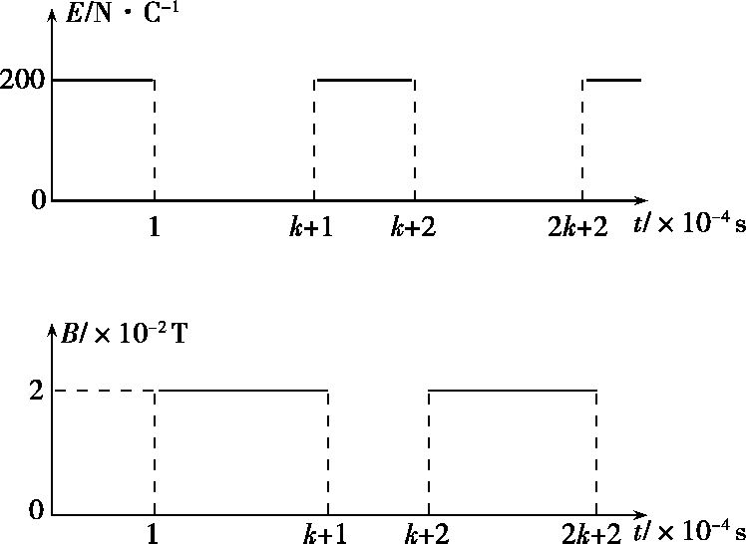
甲
乙
(1)t=10⁻⁴ s时,求粒子的位移大小和速度大小;
(2)若k=π,求粒子离开正方形区域ABCD所需时间t;
(3)若使粒子做周期性运动,则在[0,π]的范围内,k的取值应为多少,并求出粒子 的运动周期T。

Slide 5
解析 (1)粒子在10⁻⁴ s的位移大小和速度大小分别为
v= t=2×10⁴ m/s
s₁= × t²=1 m
(2)此时在磁场中运动的周期和半径分别为
r= =1 m

Slide 6
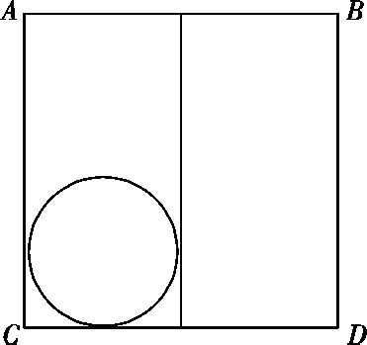
T_{磁场}= =π×10⁻⁴ s
因k=π,粒子运动轨迹如下图所示,又初速度为0的匀加速直线运动连续相同时 间内的位移比为
s₁∶s₂=1∶3
粒子经2次加速后恰飞出正方形区域,因此
t=(π+2)×10⁻⁴ s

Slide 7
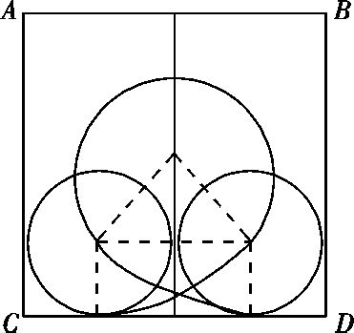
(3)根据对称特点,可知
k= π
粒子转过四分之三周期后做类平抛运动,运动轨迹如图所示

Slide 8
x=2 m
y₂=1 m
v=2 ×10⁻⁴ m/s
r₂= m
T=(3π+4)×10⁻⁴ s

Slide 9
变式 (2020江苏南通七市三模)如图甲所示,平行金属板M、N水平放置,板 长L= m、板间距离d=0.20 m。在竖直平面内建立xOy直角坐标系,使x轴与
金属板M、N的中线OO'重合,y轴紧靠两金属板右端。在y轴右侧空间存在方 向垂直纸面向里、磁感应强度大小B=5.0×10⁻³ T的匀强磁场,板间加随时间t 按正弦规律变化的电压u_{MN},如图乙所示,图中T₀未知,两板间电场可看做匀强 电场,板外电场可忽略。大量比荷 =1.0×10⁷ C/kg、带正电的粒子以v₀=1.0×

Slide 10
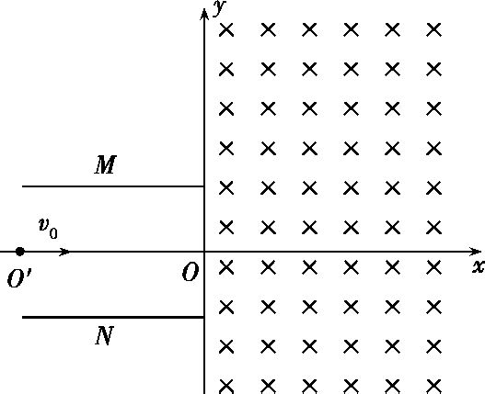
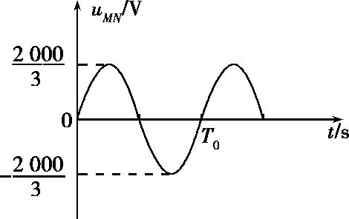
10⁵ m/s的水平速度,从金属板左端沿中线OO'连续射入电场,进入磁场的带电粒 子从y轴上的P、Q(图中未画出,P为最高点、Q为最低点)间离开磁场。在每 个粒子通过电场区域的极短时间内,电场可视作恒定不变,忽略粒子重力,求:
甲
乙

Slide 11
(1)进入磁场的带电粒子在电场中运动的时间t₀及在磁场中做圆周运动的最 小半径r₀;
(2)P、Q两点的纵坐标y_{P}、y_{Q};
(3)若粒子到达Q点的同时有粒子到达P点,满足此条件的电压变化周期T₀的最 大值。

Slide 12
解析 (1)能从右侧离开电场的带电粒子在电场中运动的时间
t₀=
代入数据得t₀= s=3.46×10⁻⁶ s
t= T₀(n=0,1,2,3…)时刻射入电场的带电粒子不发生偏转(偏转电压为0),进入
磁场做圆周运动的半径最小
粒子在磁场中运动时有qv₀B=

Slide 13
代入数据得r₀=2.0 m。
(2)设两板间电压为U₁时,带电粒子刚好从极板边缘射出电场,则有q =ma,
d= a
代入数据解得U₁= V,其中a= ×10¹¹ m/s²。
在电压小于等于 V时,带电粒子才能从两极板间射出电场,电压大于
V时,带电粒子打在极板上,不能从两极板射出。带电粒子刚好从极板
边缘射出电场时,速度最大

Slide 14
设粒子恰好射出电场时速度为v,方向与x轴的夹角为θ,在磁场中做圆周运动 的半径为r,则
tan θ= = ,qvB= ,弦长D=2r cos θ
代入数据解得θ=30°,r= m,D= =4.0 m,
从极板M边缘射出的带电粒子,在磁场中转过120°,经过P点,则y_{P}= +D=4.1 m
从极板N边缘射出的带电粒子,在磁场中转过240°,经过Q点,则y_{Q}=- +D=3.9 m

Slide 15
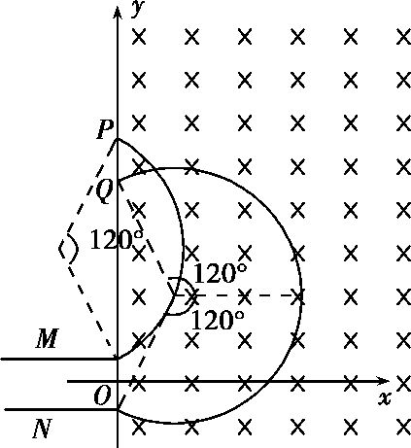
(3)带电粒子在磁场中做圆周运动的周期T=
粒子到达Q点的同时有粒子到达P点,则这两个粒子开始运动的时间差为 T-
T= ,

Slide 16
到达Q点的粒子进入磁场的时刻可能是 、 、 、 、…,(因为电压
为正,带电粒子向下偏转)
到达P点的粒子进入磁场的时刻可能是 、 、 、 、…,(因为电
压为负,带电粒子向上偏转)
当电压变化周期T₀有最大值T_{m}时应满足的关系 - = (因为 - 最小,所
以T₀最大)
解得T_{m}= ×10⁻⁴ s=2.51×10⁻⁴ s。

